Slide 1
Муниципальное бюджетное дошкольное образовательное учреждение детский сад № 125
город Тверь
Сказки Корнея Чуковского
Читаем вместе
«Семицветик» подготовили : Андреева О.В. Шибина В.Ю

Slide 2
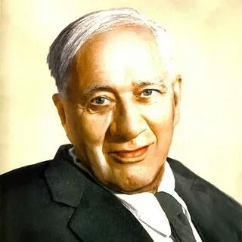
Родился Корней Иванович Чуковский в Петербурге, 31 марта 1882 года, детство его прошло в городе Одесса. Детским писателем он стал не сразу. В то время писали для детей многие писатели, но их книги были не интересными и скучными. Детским поэтом и сказочником Чуковский стал случайно. А было это так:
«Заболел его маленький сынишка. Корней Иванович вёз его в ночном поезде. Мальчик капризничал, стонал, плакал. Чтобы как-нибудь развлечь его, отец стал рассказывать ему сказку: «Жил да был крокодил, он по улицам ходил».
Мальчик неожиданно затих и стал слушать. Наутро, проснувшись, он попросил, чтобы отец снова рассказал ему вчерашнею сказку. Оказалось, что он запомнил её всю, слово в слово. Героями своих произведений он сделал зверей, птиц, насекомых. Кроме животных, активными действующими лицами были вещи.
Корней Иванович писал и для маленьких детей, которые не умеют ещё читать, и для ребят – школьников, для подростков, и взрослых, которые тоже с удовольствием читают его прекрасные стихи, повести и даже сказки.
Чуковский очень любил ребят, он всегда был внимателен и добр с ними.

Slide 3
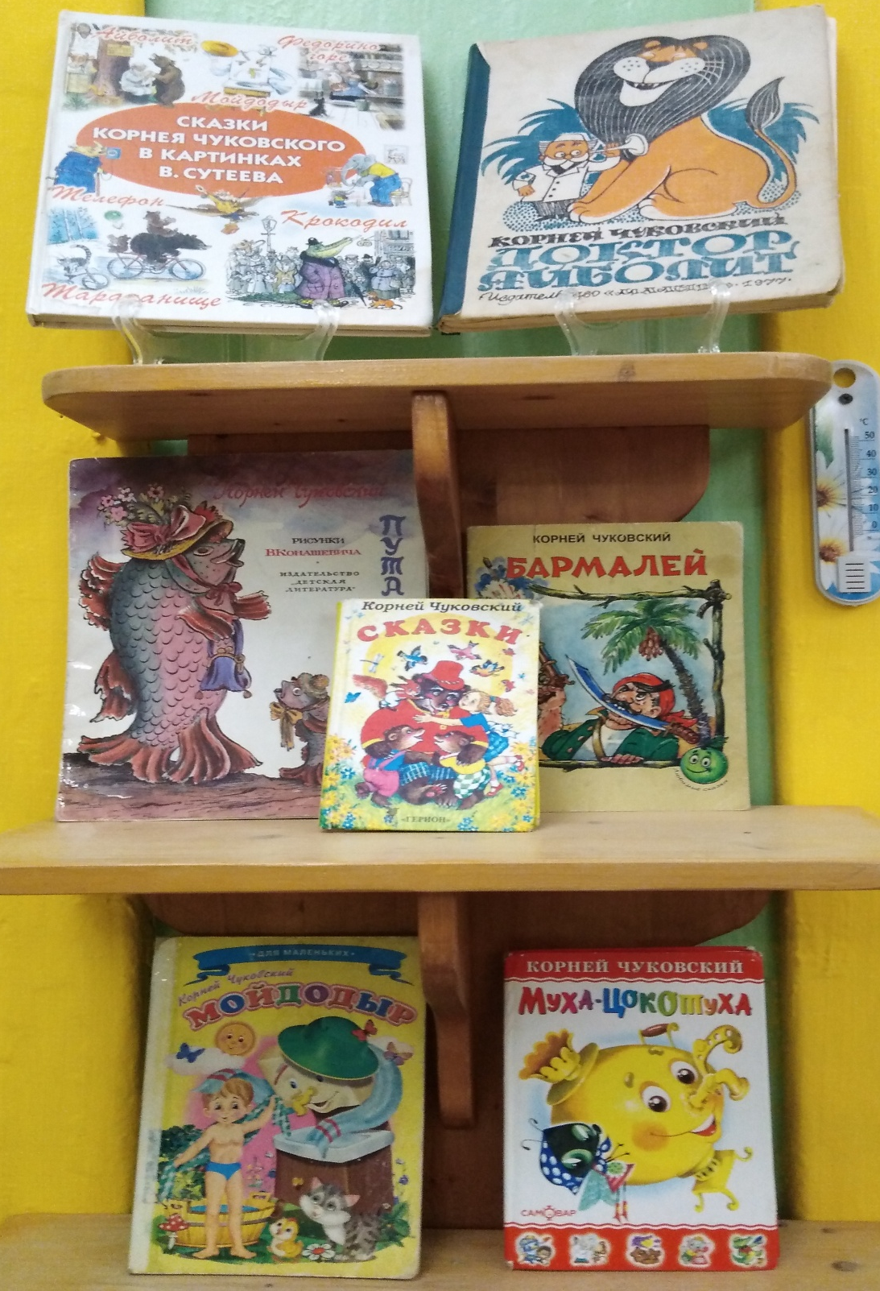
В нашем книжном уголке
Книги все знакомы мне.
Знаем мы один секрет..
В книге есть на всё ответ!

Slide 4
Викторина по прочитанным сказкам для детей
1. «Доскажи словечко, из какой сказки?»
Отрывки из сказок:
1. «Ох, нелегкая эта работа...» (из болота тащить бегемота) «Телефон»
2. «Всех излечит, исцелит…» (Добрый доктор Айболит) «Айболит»
3. «Ехали медведи на велосипеде...» (а за ними кот задом наперед) «Тараканище»
4. «И сейчас же брюки, брюки…» (так и прыгнули мне в руки) «Мойдодыр»
5 «Только заинька был паинька…» (не мяукал и не хрюкал, под капустою лежал, по-заячьи лопотал и зверюшек неразумных уговаривал) «Путаница»
6. «Скачет сито по полям...» (а корыто по лугам) «Федорино горе»
2. «Угадай, кто есть кто»
Каким персонажам принадлежат эти сказочные имена?
1. Айболит - (доктор)
2. Бармалей - (разбойник)
3. Федора - (бабушка)
4. Каракула - (акула)
5. Мойдодыр - (умывальник)
6. Тотошка и Кокошка - (крокодильчики)
7. Цокотуха - (муха)
8. Рыжий, усатый великан - (таракан)

Slide 5
3. «Сказочные загадки»
Вспомните, из какой сказки следующие строчки?
-Пошла муха на базар и купила самовар;
(«Муха — цокотуха»)
-Мама по саду пойдет, мама с дерева сорвет туфельки, сапожки, новые калошки;
(«Чудо - дерево»)
-Солнце по небу гуляло и за тучу забежало. Глянул заинька в окно, стало заиньке темно;
(«Краденое солнце»)
-А посуда вперед и вперед, по полям, по болотам идет;
(«Федорино горе»)
-Маленькие дети! Ни за что на свете не ходите в Африку, в Африку гулять!
(«Бармалей»)
-Откуда? От верблюда. Что вам надо? Шоколада!
(«Телефон»)
-И принесли к нему зайку, такого больного, хромого, и доктор пришил ему ножки, и заинька прыгает снова.
(«Айболит»)
-Вдруг из маминой, из спальни кривоногий и хромой выбегает умывальник и качает головой.
(«Мойдодыр»)
-А лисички взяли спички к морю синему пошли, море синее зажгли.
(«Путаница»)

Slide 6
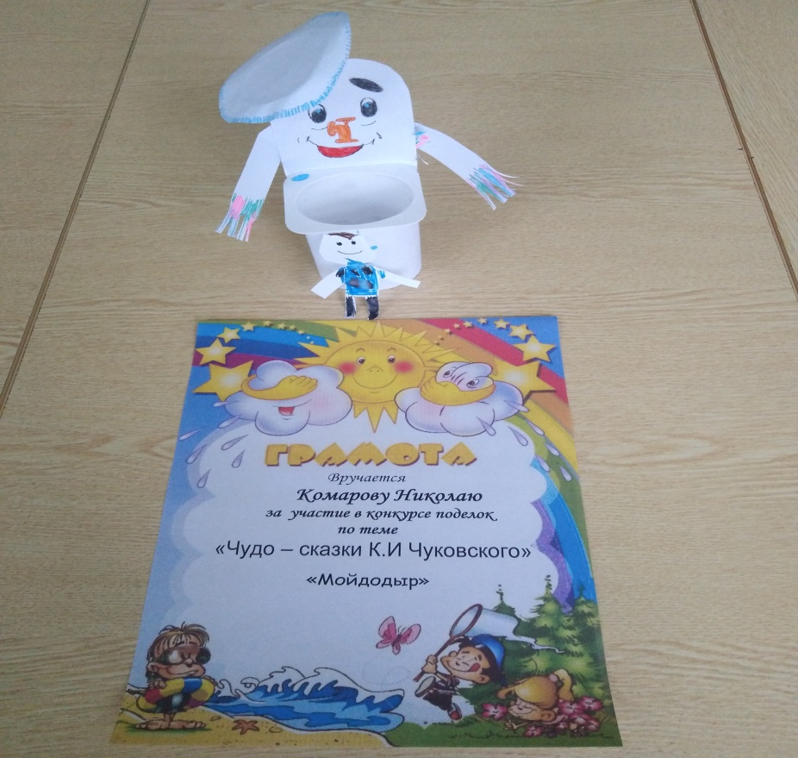
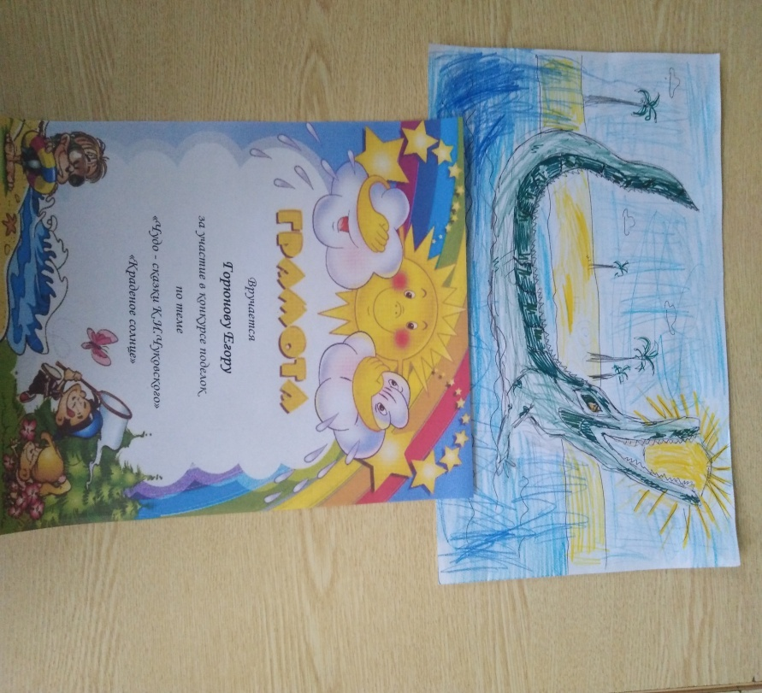
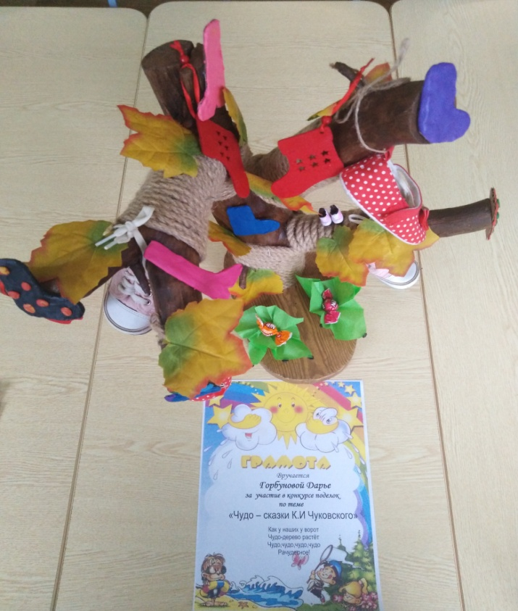
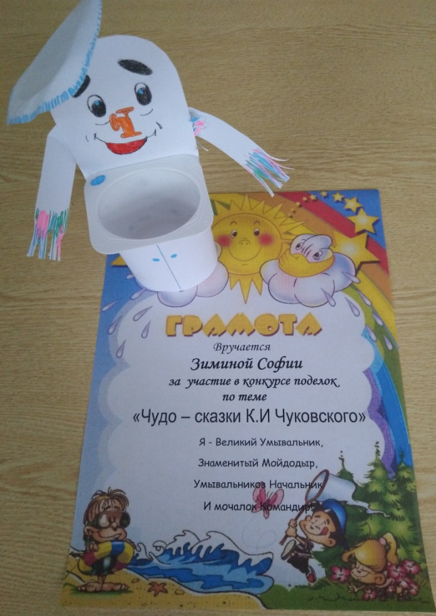
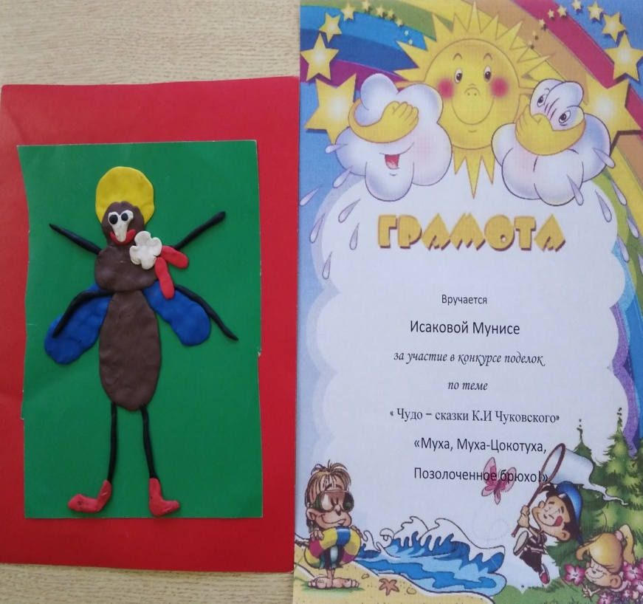
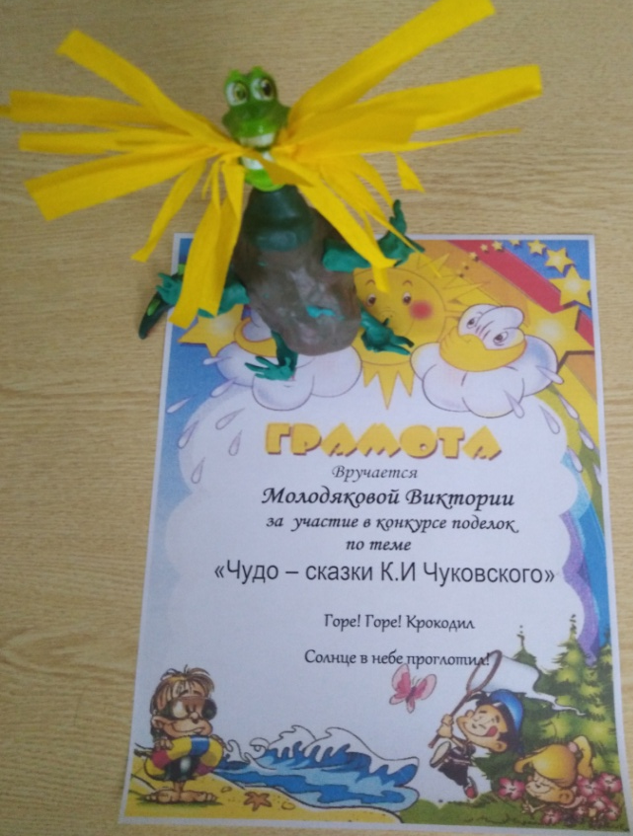

Slide 7
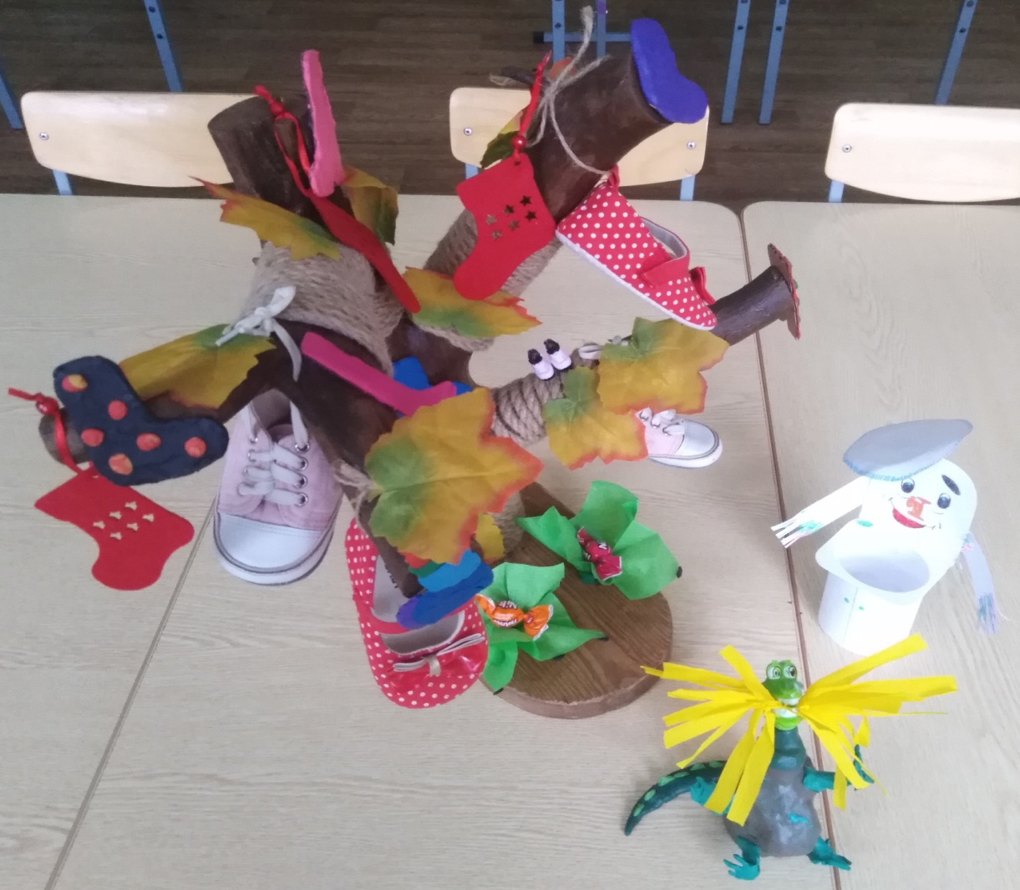
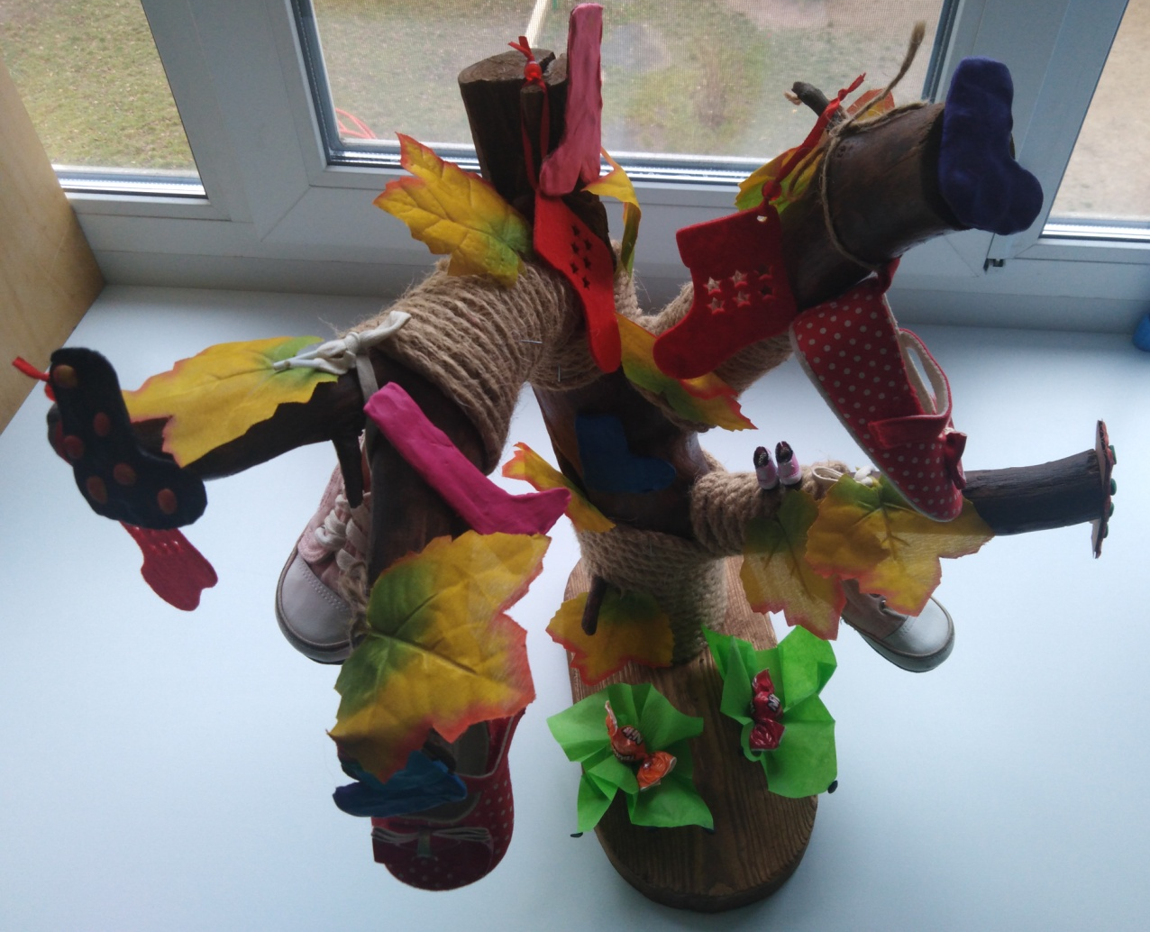
Мы без дела не сидим,
Мы поделки мастерим.
Крокодила, Мойдодыра…
В детский сад мы отдадим.
Как у наших у ворот Чудо дерево растёт.
Чудо, чудо, чудо, чудо - Расчудесное!

